Slide 1
KRUG I KRUŽNICA U SVAKODNEVNOM ŽIVOTU

Slide 2
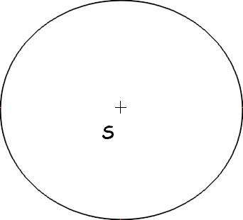
ŠTO JE KRUŽNICA?
-kružnica je skup svih točaka ravnine koje su jednako udaljene od neke točke S u toj ravnini
-točku S nazivamo središtem ili centrom kružnice

Slide 3
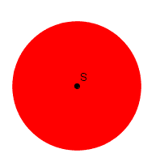
ŠTO JE KRUG?
-krug je dio ravnine omeđen kružnicom
-unutrašnjost ravnine to jest crveni dio je krug

Slide 4
DIJELOVI KRUGA I KRUŽNICE
-kružnica i krug sadrže:kružni isječak,polukrug,kružni isječak,tetivu,kružni vijenac

Slide 5
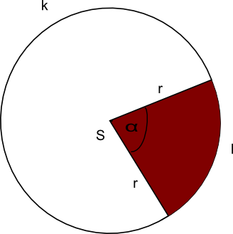
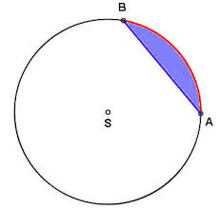
KRUŽNI ISJEČAK I KRUŽNI ODSJEČAK
TETIVA

Slide 6
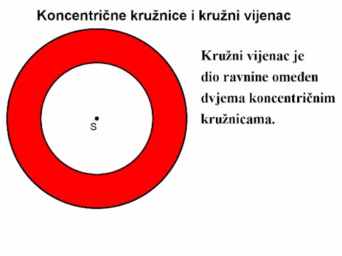

POLUKRUG I KRUŽNI VIJENAC

Slide 7
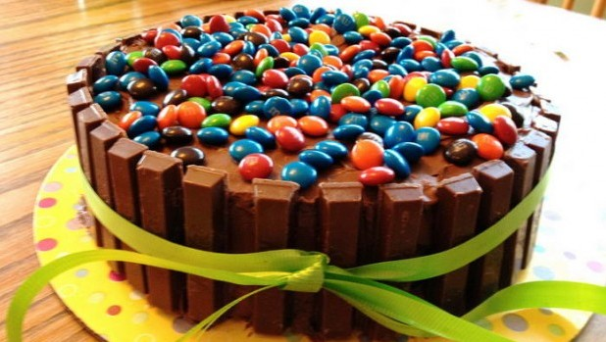
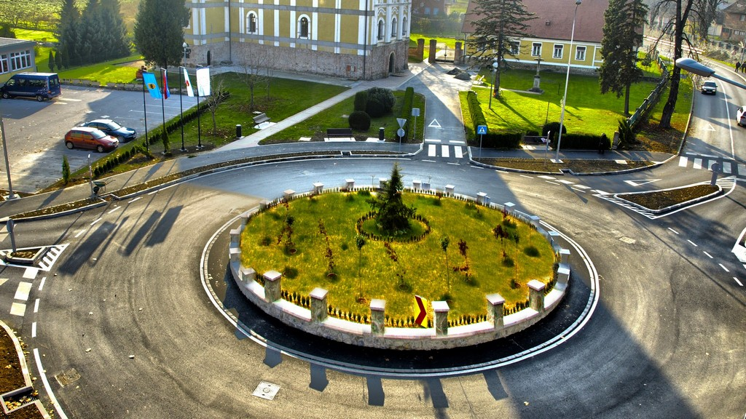
KRUG U SAVKODNEVNOM ŽIVOTU

Slide 8
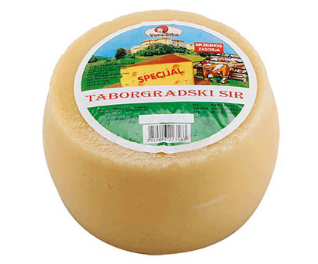
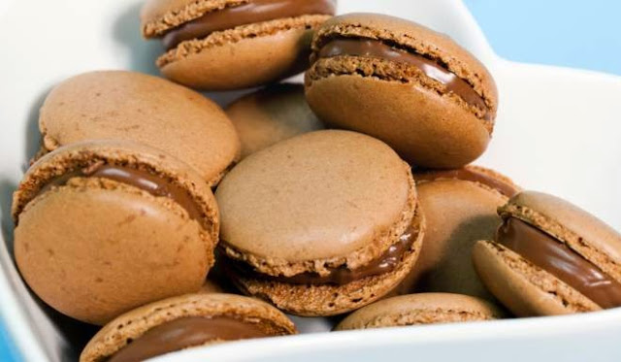

Slide 9
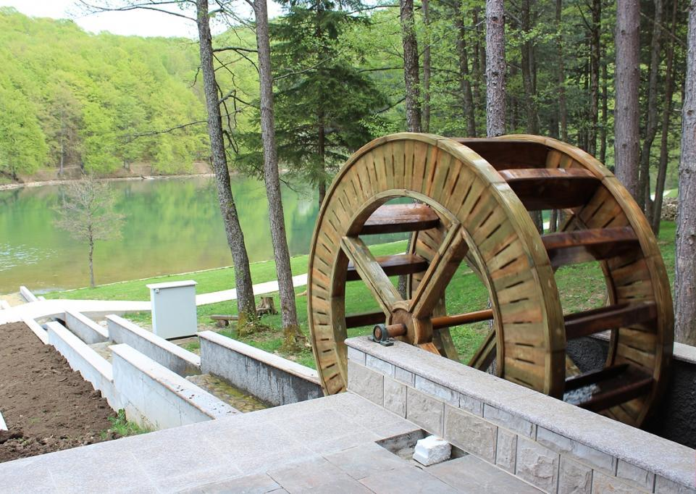

KRUŽNICA U SVAKODNEVNOM ŽIVOTU

Slide 10
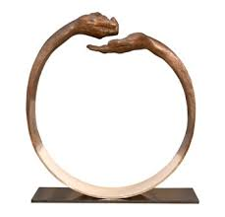
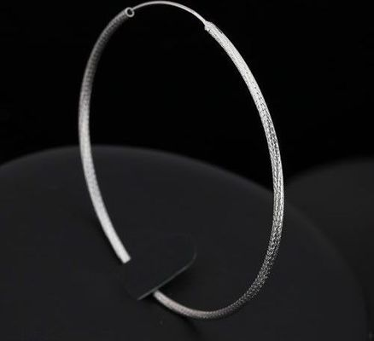

Slide 11
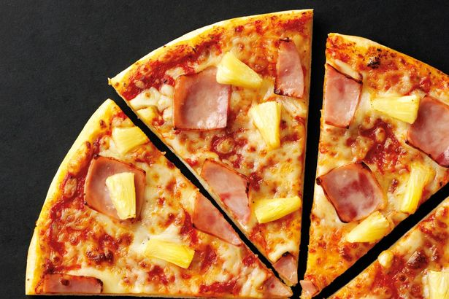
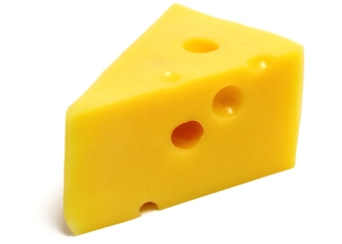
KRUŽNI ISJEČAK U SVAKODNEVNOM ŽIVOTU

Slide 12
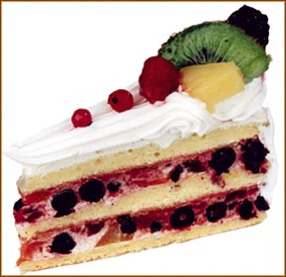
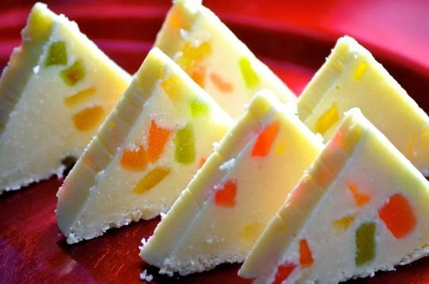

Slide 13
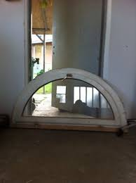

POLUKRUG U SVAKODNEVNOM ŽIVOTU

Slide 14
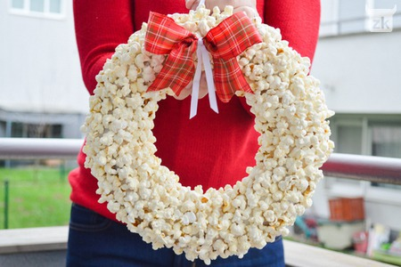
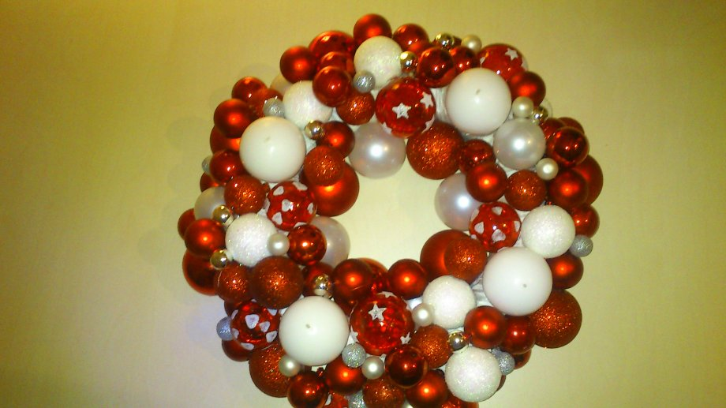
KRUŽNI VIJENAC U SVAKODNEVNOM ŽIVOTU

Slide 15


BY: ELLA I JULIJANA ☺☺☺☺☺☺☺☺!!!!

